Slide 1

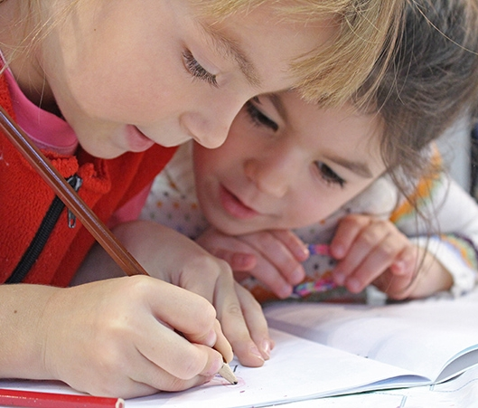
قراءة كلمات بالتنوين بالفتح مع صور، وذلك مثل: (مَوْزًا – بَيْضًا – تَمْرًا – بَيْتًا – طِفْلًا – أَسَدًا – سَمَكَةً – بَقَرَةً – شَجَرَةً . . . . )
علام منذر حلمي

Slide 2
المراجعة: أ. جمعه شعيب | الإعداد : علام منذر | قراءة كلمات بالتنوين بالفتح مع صور، وذلك مثل: (مَوْزًا – بَيْضًا – تَمْرًا – بَيْتًا – طِفْلًا – أَسَدًا – سَمَكَةً – بَقَرَةً – شَجَرَةً . . . . )الهدف: 1918 | الهدف
الفئة العمرية: 13-14 | مستوى الشدة: بسيطة | فئة الإعاقة : الاعاقة الذهنية | بيانات الهدف
أن يتعرف على شكل حركة التنوين بالفتح دخل حمد الى حصة اللغة العربية فقال الأستاذ اليوم سوف نتعرف على تنوين الفتح و كيف نقرا كلمات بها تنوين الفتح و بعد ذلك سنقوم بالتدريب على قراءة جمل من كلمتين و ثلاث كلمات بها تنوين الفتح فشأل المعلم من منكم يعرف ماهو تنوين الفتح فرفع حمد يدة وقال تنوين الفتح هو عبارة عن حركتين فتح فوق بعضهم و تكون على اخر خرف بالكلمة فقال المعلم احسنت ياحم و اللان سوف نبدأ بشرح الدرس و قراءة كلمات و جمل بها تنوين الفتح الأنشطة الصفية: 1- تدريب الطلاب على نطق تنوين الفتح 2. تدريب الطلاب على قراءة كلمات بها تنوين الفتح مع صور 3. تدريب بالطلاب على قراءة كلمات بها تنوين الفتح بدون صور 4. تدريب الطلاب على قراءة جمل بها تنوين الفتح من كلمتين و ثلاث كلمات 5. عرض فيديوهات عن كلمات بها مد بالألف مع وجود صور |  |  | كتاب الطالب
قراءة كلمات بالتنوين بالفتح مع صور، وذلك مثل: (مَوْزًا – بَيْضًا – تَمْرًا – بَيْتًا – طِفْلًا – أَسَدًا – سَمَكَةً – بَقَرَةً – شَجَرَةً . . . . )

Slide 3
قراءة كلمات بالتنوين بالفتح مع صور، وذلك مثل: (مَوْزًا – بَيْضًا – تَمْرًا – بَيْتًا – طِفْلًا – أَسَدًا – سَمَكَةً – بَقَرَةً – شَجَرَةً . . . . ) | الهدف
انشطه مهارية | المكونات
الانشطه الصفية عرض فيديوهات للتدريبات على قراءة كلمات بالتنوين بالفتح مع صور، وذلك مثل: (مَوْزًا – بَيْضًا – تَمْرًا – بَيْتًا – طِفْلًا – أَسَدًا – سَمَكَةً – بَقَرَةً – شَجَرَةً . . . . )
أن قراءة كلمات بالتنوين بالفتح مع صور، وذلك مثل: (مَوْزًا – بَيْضًا – تَمْرًا – بَيْتًا – طِفْلًا – أَسَدًا – سَمَكَةً – بَقَرَةً – شَجَرَةً . . . . )
https://www.youtube.com/watch?v=FgPvptDNHO8

Slide 4
الحصة الدراسية: الهدف الرئيسي هو أن قراءة كلمات بالتنوين بالفتح مع صور، وذلك مثل: (مَوْزًا – بَيْضًا – تَمْرًا – بَيْتًا – طِفْلًا – أَسَدًا – سَمَكَةً – بَقَرَةً – شَجَرَةً . . . . ) أهداف أخرى: ان يقوي مهارات التآزر البصري الحركي من خلال التتبع / تقوية المسكة الثلاثية للقلم للكتابة / تقوية الذاكرة البصرية . 1- تشغيل الفيديو الخاص بالدرس. تنفيذ التمارين والأنشطة الصفية داخل الغرفة الصفية خلال الوسائل و الأوراق التعليمية. النشاط الرياضي النشاط الفني: ان يقوم الطالب بتلوين صور كلمات بها مد الالف النشاط الموسيقى: | دليل للمعلم
إعطاء ولي الامر بعض التمارين قراءة كلمات بالتنوين بالفتح مع صور، وذلك مثل: (مَوْزًا – بَيْضًا – تَمْرًا – بَيْتًا – طِفْلًا – أَسَدًا – سَمَكَةً – بَقَرَةً – شَجَرَةً . . . . ) | الواجب المنزلي
مجموعة تدريبات على الأيباد تتضمن: 1- عرض مجموعة من الدروس التعليمية قراءة كلمات بالتنوين بالفتح مع صور، وذلك مثل: (مَوْزًا – بَيْضًا – تَمْرًا – بَيْتًا – طِفْلًا – أَسَدًا – سَمَكَةً – بَقَرَةً – شَجَرَةً . . . . ) | تمارين الكترونية
متوسط : ان يقرء الاحرف بتنوين الفتح جيد: ان يقرء كلمات بتنوين الفتح مرتفع: ان يقرءجمل بتنوين الفتح | التقييم
أن قراءة كلمات بالتنوين بالفتح مع صور
https://www.youtube.com/watch?v=r8sAXtzs7ac

Slide 5

قراءة كلمات بالتنوين بالفتح مع صور، وذلك مثل: (مَوْزًا – بَيْضًا – تَمْرًا – بَيْتًا – طِفْلًا – أَسَدًا – سَمَكَةً – بَقَرَةً – شَجَرَةً . . . . )
قراءة كلمات بالتنوين بالفتح مع صور، وذلك مثل: (مَوْزًا – بَيْضًا – تَمْرًا – بَيْتًا – طِفْلًا – أَسَدًا – سَمَكَةً – بَقَرَةً – شَجَرَةً . . . . )
عدد النقاط المهمه :
المهارات البصرية
المهارات السمعية
المهارات الحركية
المهارات الادراكية
يمكن الاستغناء عن اى مهارة من ما سبق ماعدا الادراك .

Slide 6
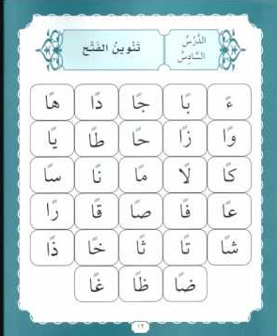
قراءة كلمات بالتنوين بالفتح مع صور، وذلك مثل: (مَوْزًا – بَيْضًا – تَمْرًا – بَيْتًا – طِفْلًا – أَسَدًا – سَمَكَةً – بَقَرَةً – شَجَرَةً . . . . )
قراءة الاحرف التي بها تنوين الفتح :

Slide 7
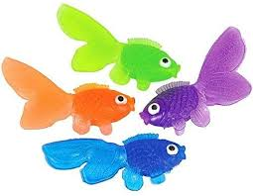


قراءة كلمات بالتنوين بالفتح مع صور، وذلك مثل: (مَوْزًا – بَيْضًا – تَمْرًا – بَيْتًا – طِفْلًا – أَسَدًا – سَمَكَةً – بَقَرَةً – شَجَرَةً . . . . )
قراءة كلمات بها تنوين الفتح مع الصور:
سَمَكَةً
أَسَدًا
مَوْزًا

Slide 8
قراءة كلمات بالتنوين بالفتح مع صور، وذلك مثل: (مَوْزًا – بَيْضًا – تَمْرًا – بَيْتًا – طِفْلًا – أَسَدًا – سَمَكَةً – بَقَرَةً – شَجَرَةً . . . . )
قراءة كلمات بها تنوين الفتح في النهاية :
حُلْوًا
نَخْلًا
تَذْكِرَةً
كَوْكَبًا
عَيْنًا

Slide 9
قراءة كلمات بالتنوين بالفتح مع صور، وذلك مثل: (مَوْزًا – بَيْضًا – تَمْرًا – بَيْتًا – طِفْلًا – أَسَدًا – سَمَكَةً – بَقَرَةً – شَجَرَةً . . . . )
ان يضع دائرة على الكلمات التي بها تنوين الفتح :
سيارة
قَلَمًا
نَخْلًا
ثَوْبًا
مَوْزًا

Slide 10
قراءة كلمات بالتنوين بالفتح مع صور، وذلك مثل: (مَوْزًا – بَيْضًا – تَمْرًا – بَيْتًا – طِفْلًا – أَسَدًا – سَمَكَةً – بَقَرَةً – شَجَرَةً . . . . )
ان يقرا جمل من كلمتين بها تنوين الفتح :
أَخَذْتُ قَلَمًا
لَبِسْتُ ثَوْبًا
أكَلْتُ لَحْمًا

Slide 11
قراءة كلمات بالتنوين بالفتح مع صور، وذلك مثل: (مَوْزًا – بَيْضًا – تَمْرًا – بَيْتًا – طِفْلًا – أَسَدًا – سَمَكَةً – بَقَرَةً – شَجَرَةً . . . . )
ان يقرا جمل من ثلاثة كلمتين بها تنوين الفتح :
أرْنَبٌ يَأْكُلُ جَزَرًا
قَطَفَتْ هِنْدُ وَرْدَةً

